Slide 1
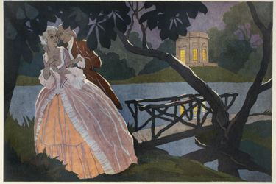
Marie-Antoinette et
le Comte FERSEN
AMOUR HISTORIQUE
Cliquez Droit
Pour Avancer
Merci
Rencontres secrètes dans les jardins du Château de Versailles

Slide 2
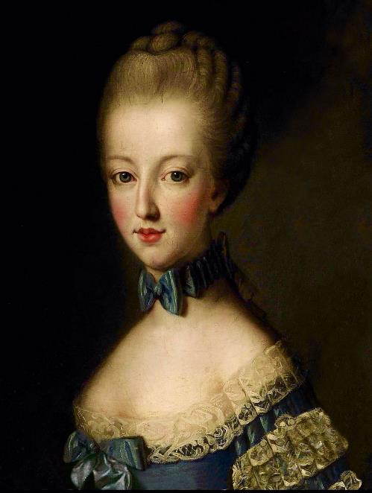
MARIE – ANTOINETTE
Née en 1755 à Vienne (Autriche)
Archiduchesse – Princesse Impériale et Royale de Hongrie et, de Bohème
Dauphine de France après son mariage avec le futur Louis XIV
Reine de France et de Navarre 1774 à 1791
Emprisonnée après une fuite avortée à Varennes, lors de la Révolution, prison des Tuileries
Elle décède guillotinée en 1793
Marie-Antoinette d’Autriche
Reine de France portrait 1769

Slide 3
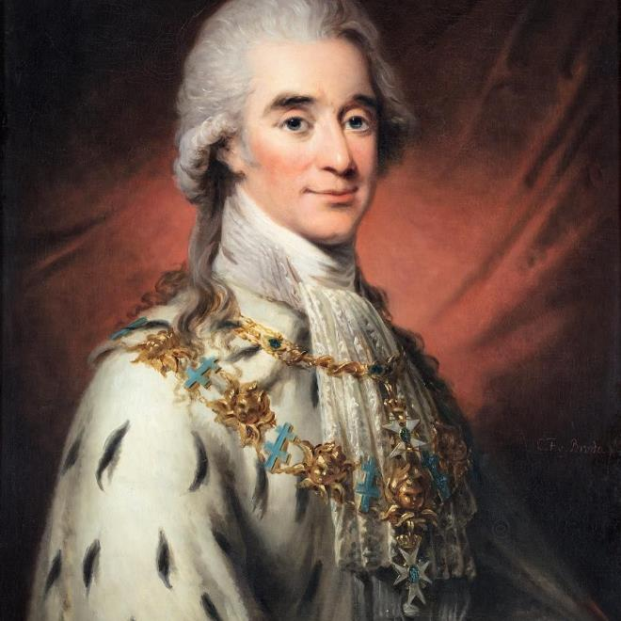
Axel – VON FERSEN
ou Hans-Axel de FERSEN
Comte Suédois 1755 – 1810
Fut le grand favori de la Reine Marie-Antoinette, avec une correspondance secrète
Devenu Maréchal du Royaume
Aide de Camp de Rochambeau lors de la Guerre d’Indépendance Américaine
Diplomate, homme d’Etat et Officier militaire
Fils d’un maréchal et, d’une Comtesse
Polyglotte, parlant Français – Allemand, Anglais et Italien
Hans-Axel FERSEN

Slide 4
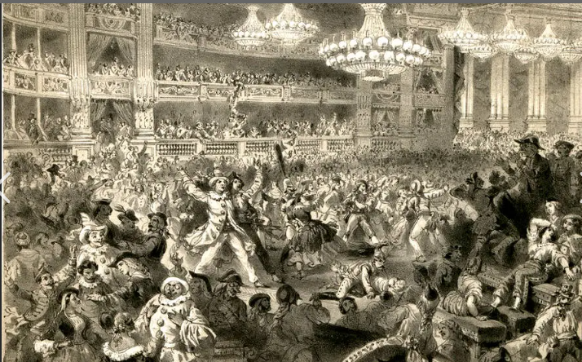
en 1774, lors du Bal de l’Opéra organisé pour le Carnaval de PARIS.
FERSEN, jeune Comte Suédois discute et, échange longuement avec une jeune femme masquée dont il découvrira plus tard l’identité c’est Marie-Antoinette
Dauphine et, future Reine de France.
Elle a 18ans , lui 19ans
Bal masqué de l’Opéra pour le Carnaval de PARIS 1774

Slide 5
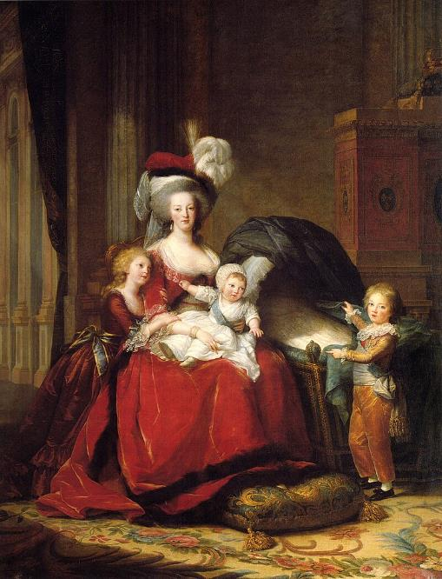
Quatre ans après cette rencontre au Bal masqué,
FERSEN est présenté à la Cour de France en 1778
Marie-Antoinette est enceinte, devenue Reine
Impressionnée par sa prestance, elle l’invite à revenir à Versailles
Après son accouchement, ils deviennent intimes
(promenades bucoliques, sorties à l’Opéra) et, elle le reçoit secrètement..
Marie-Antoinette et, ses enfants.
Tableau de Elisabeth Vigée-Lebrun - 1787

Slide 6

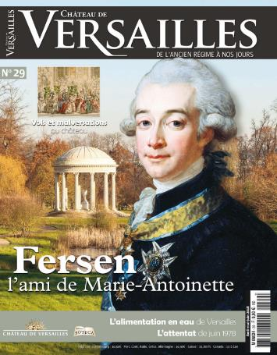
Les récits, livres sont nombreux sur cet Amour Historique

Slide 7

En 1779; FERSEN, s’engage comme Aide Camp de Rochambeau, dans le corps expéditionnaire Français dans la Guerre d’Indépendance Américaine, où il gagnera des galons..
Après 4 ans d’absence, il revient à PARIS et, commence une correspondance secrète avec Marie-Antoinette
sous le pseudo de ‘Joséphine’
Missives ardentes, codées ou chiffrées..

Slide 8
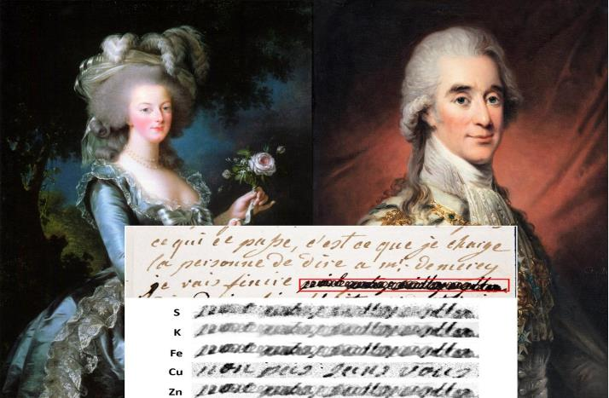
Les messages entre le Comte FERSEN et Marie-Antoinette

Slide 9
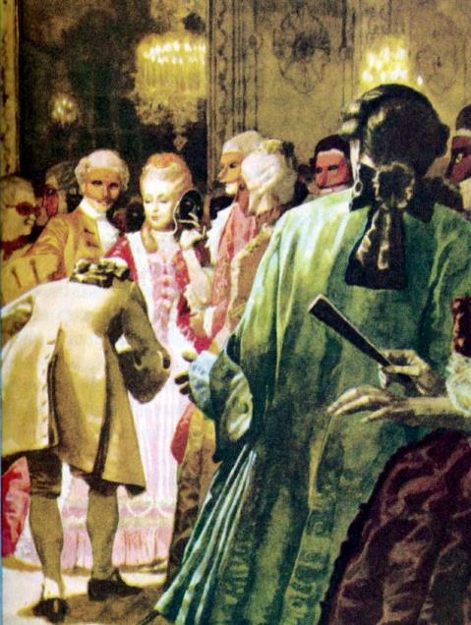
À la cour de Versailles

Slide 10
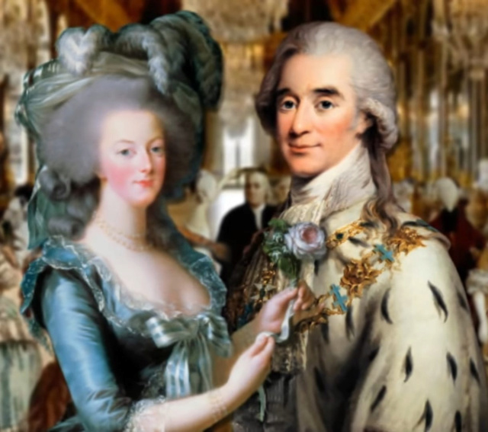
le couple Marie-Antoinette et le Comte de FERSEN

Slide 11
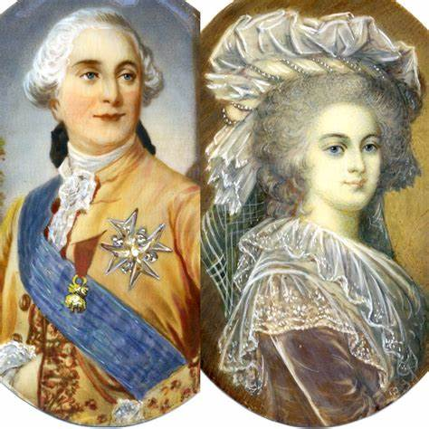
Couple Royal LOUIS XVI et Marie-Antoinette d’Autriche

Slide 12
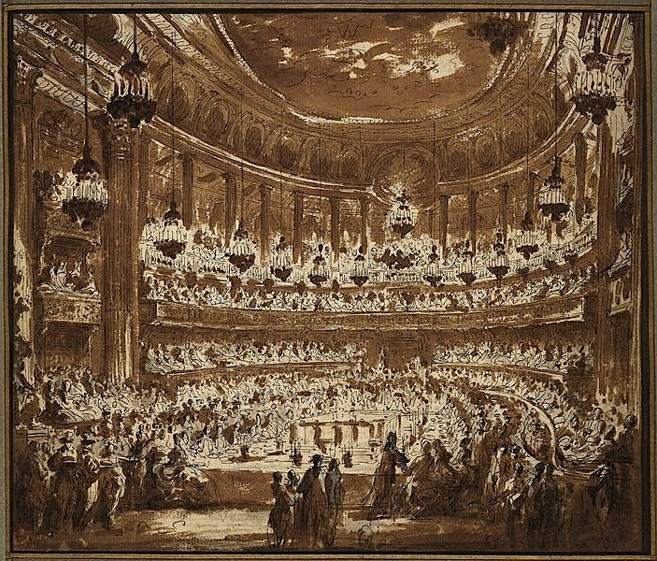
Mariage de Louis XVI et de
Marie-Antoinette 1770

Slide 13
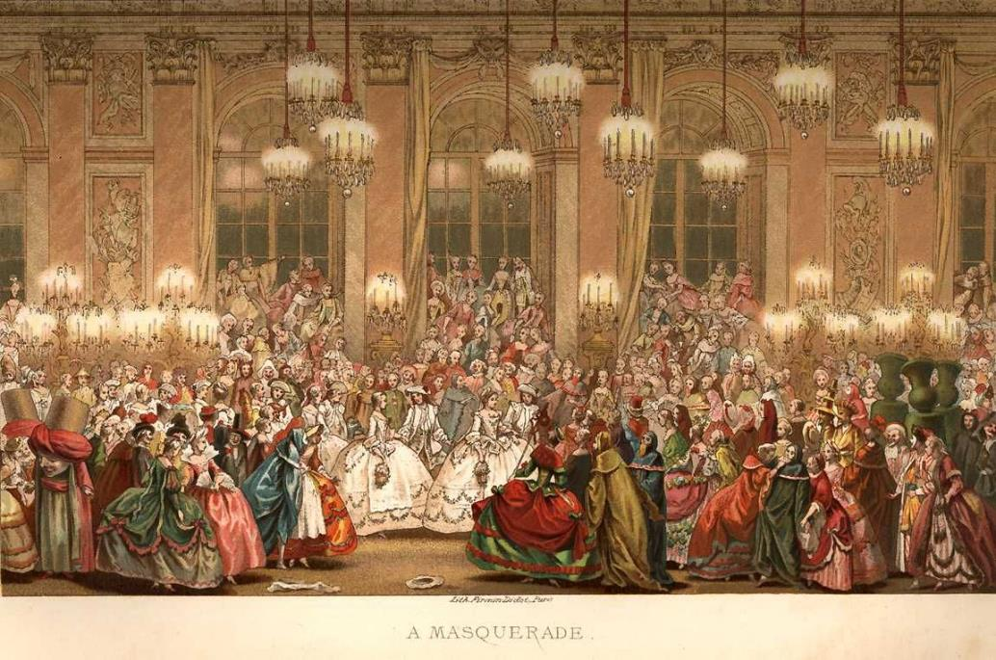
Bal masqué à Versailles

Slide 14
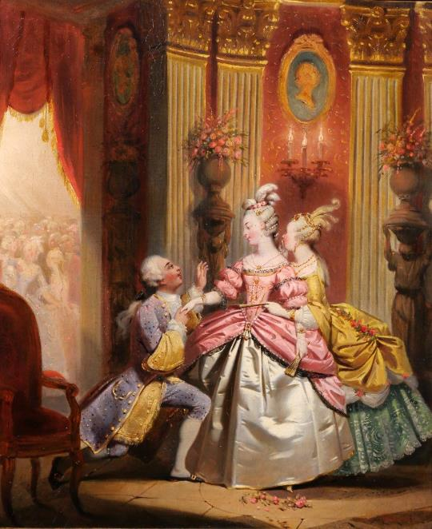
Réceptions privées de la reine
Marie-Antoinette, dans ses salons
particuliers

Slide 15
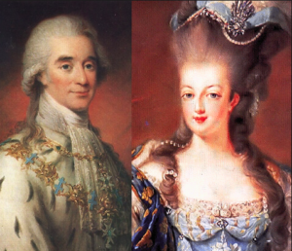
A l’époque de la Révolution, il tentera d’aider
le couple Royal
Organise la fuite (ratée) stoppée à Varennes
en 1791
Il s’exile à Bruxelles

Slide 16
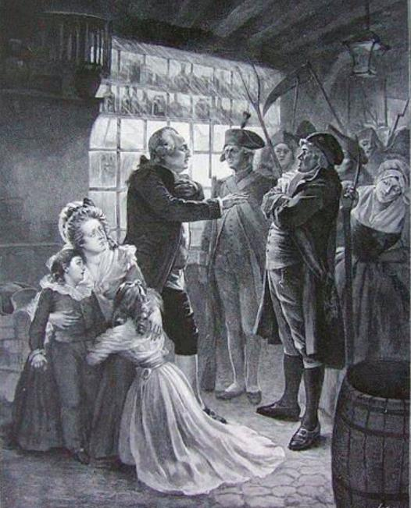
Marie-Antoinette et ses enfants
prisonnière de la Révolution

Slide 17
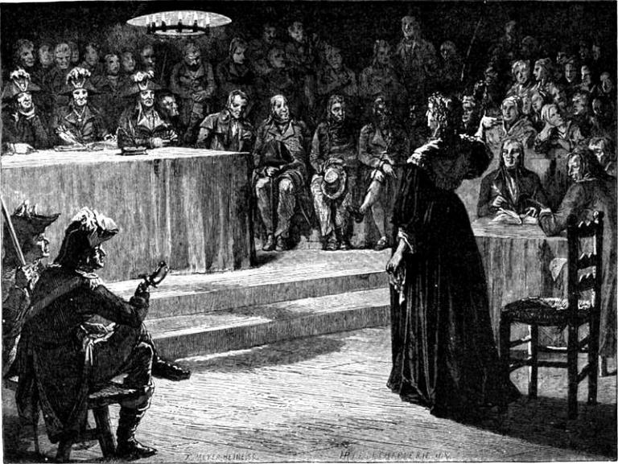
Gravure du 19eme
Marie-Antoinette, devant le Tribunal de la Révolution

Slide 18
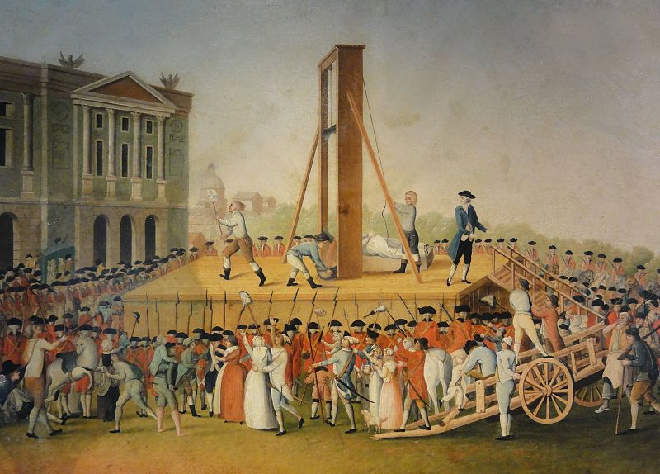
Exécution en 1793
de Marie Antoinette
guillotinée
Musée Carnavalet

Slide 19
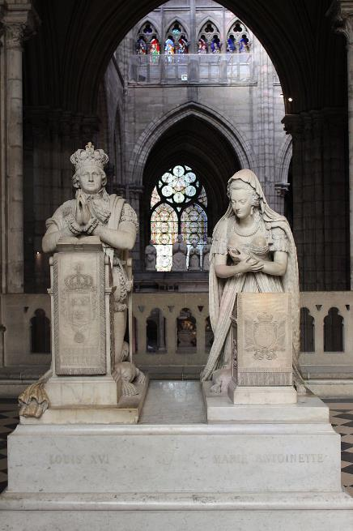
Basilique Saint Denis
Monument de Louis XVI et Marie-Antoinette

Slide 20
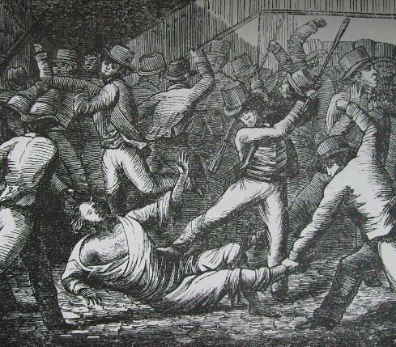
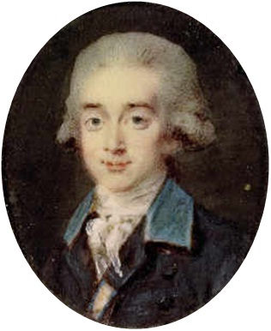
7 après l’exécution du Roi et de la reine de France par les Révolutionnaires, le comte FERSEN sera massacré à Stockholm en 1810.
Assassinat et massacre de FERSEN à
Stockholm en 1810

Slide 21
Lorient Vous A Présenté-Marie- Antoinette Et Le Comte Fersen
Sur Une Suggestion
JackDidier
Les Images Et Le Son Du Net
Merci De Votre Visite
Daniel

